Slide 1
ЧУКОТСКИЙ АВТОНОМНЫЙ ОКРУГ
ИНВЕСТИЦИОННЫЙ ПРОФИЛЬ
ГОРОДСКОГО ОКРУГА АНАДЫРЬ

Slide 2
ЧУКОТСКИЙ АВТОНОМНЫЙ ОКРУГ
преимущества 03
общая характеристика 04
трудовые ресурсы 05
занятость и доходы населения 06
индекс качества городской среды 07
ТОР-Чукотка 08
Арктическая зона Российской Федерации 09
меры поддержки для бизнеса и инвесторов 10-11
сведения о свободных земельных участках 12
контакты 13
ИНВЕСТИЦИОННЫЙ ПРОФИЛЬ
ГОРОДСКОГО ОКРУГА АНАДЫРЬ

Slide 3
преимущества
ПРЕИМУЩЕСТВА
ГОРОДСКОГО ОКРУГА АНАДЫРЬ
АДМИНИСТРАТИВНЫЙ ЦЕНТР РЕГИОНА
ТРАНСПОРТНАЯ ДОСТУПНОСТЬ
АВИА, морское, речное сообщение
ГО АНАДЫРЬ УЧАСТНИК ТОР ЧУКОТКА и АЗРФ
льготы и преференции, участие государства в проектах
НАЛИЧИЕ ИНСТИТУТА РАЗВИТИЯ БИЗНЕСА
НО Фонд развития экономики и прямых инвестиций ЧАО
ВАРИАТИВНОСТЬ РАЗВИТИЯ БИЗНЕСА
многие виды товаров и услуг не представлены в регионе
СВОБОДНЫЕ
ИНВЕСТИЦИОННЫЕ
ПЛОЩАДКИ
greenfield‘ы, brownfield‘ы
Инвестиционный профиль городского округа Анадырь

Slide 4
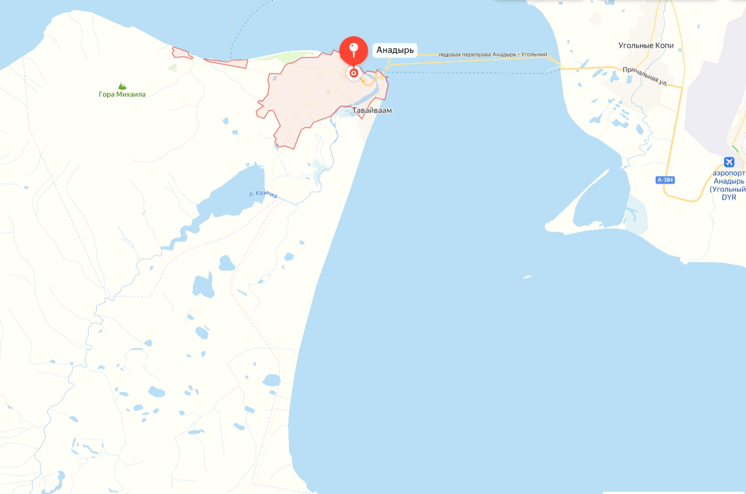
общая характеристика
ОБЩАЯ ХАРАКТЕРИСТИКА
ГОРОДСКОГО ОКРУГА АНАДЫРЬ
Анадырь
13 390 чел.
численность
населения ГО, 2023 год
Аэропорт
6034 Га
площадь ГО, 2023 год
29,8 км
протяженность автодорог, 2023 год
транспортная доступность городского округа Анадырь
МОРСКОЙ ТРАНСПОРТ
Владивосток – Анадырь
АВИА
Москва, Хабаровск, Магадан
Инвестиционный профиль городского округа Анадырь

Slide 5
трудовые ресурсы
ТРУДОВЫЕ РЕСУРСЫ
ГОРОДСКОГО ОКРУГА АНАДЫРЬ
Наименование | Ед. измерения | 2022 год | 2023 год | 2024 год
Среднесписочная численность работников организаций (без субъектов малого предпринимательства) | человек | 9 725 | 9 869 | 9 943
Численность безработных, зарегистрированных в органах государственной службы занятости | человек | 18 | 5 | 12
Численность пенсионеров, состоящих на учете в Пенсионном фонде, всего | человек | 3 585 | 3 632 | 3 708
Численность неработающих пенсионеров | человек | 2 199 | 2 365 | 2 422
*данные прогноза социально-экономического развития городского округа Анадырь на 2025 год и плановый период 2026 и 2027 годов, утвержденные Распоряжением Администрации городского округа Анадырь от 21.10.2024 № 336-р
Инвестиционный профиль городского округа Анадырь

Slide 6
занятость и доходы населения
ЗАНЯТОСТЬ И ДОХОДЫ НАСЕЛЕНИЯ
ГОРОДСКОГО ОКРУГА АНАДЫРЬ
Среднемесячная начисленная заработная плата (по итогам 9 месяцев 2024 года)*
Наименование | 2022 год | 2023 год | 2024 год
крупных и средних предприятий и некоммерческих организаций (руб.) | 145 888,7 | 169 258,0 | 189 209,3
муниципальных дошкольных образовательных учреждений (руб.) | 100 846,0 | 117 192,3 | 119 783,0
муниципальных общеобразовательных учреждений(руб.) | 133 880,0 | 148 451,2 | 168 446,5
муниципальных учреждений культуры и искусства (руб.) | 116 822,0 | 126 271,6 | 141 723,8
*данные прогноза социально-экономического развития городского округа Анадырь на 2025 год и плановый период 2026 и 2027 годов, утвержденные Распоряжением Администрации городского округа Анадырь от 21.10.2024 № 336-р.
**темп роста указан в процентах к предыдущему году.
Инвестиционный профиль городского округа Анадырь

Slide 7
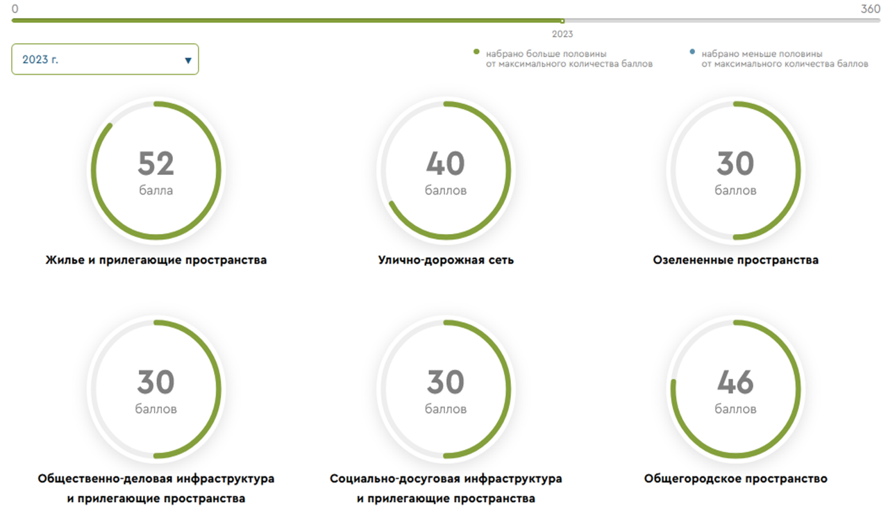
228/360 БАЛЛОВ
индекс качества городской среды
ИНДЕКС КАЧЕСТВА ГОРОДСКОЙ СРЕДЫ*
ГОРОДСКОГО ОКРУГА АНАДЫРЬ
197 средний балл по городам ЧАО
228
ТЯЖЕЛЫЕ КЛИМАТИЧЕСКИЕ УСЛОВИЯ
ЖИЛЬЕ И ПРИЛЕГАЮЩИЕ ПРОСТРАНСТВА
52/60
ОБЩЕГОРОДСКОЕ ПРОСТРАНСТВО
46/60
*Индекс формируется Министерством строительства и жилищно-коммунального хозяйства РФ
Инвестиционный профиль городского округа Анадырь

Slide 8
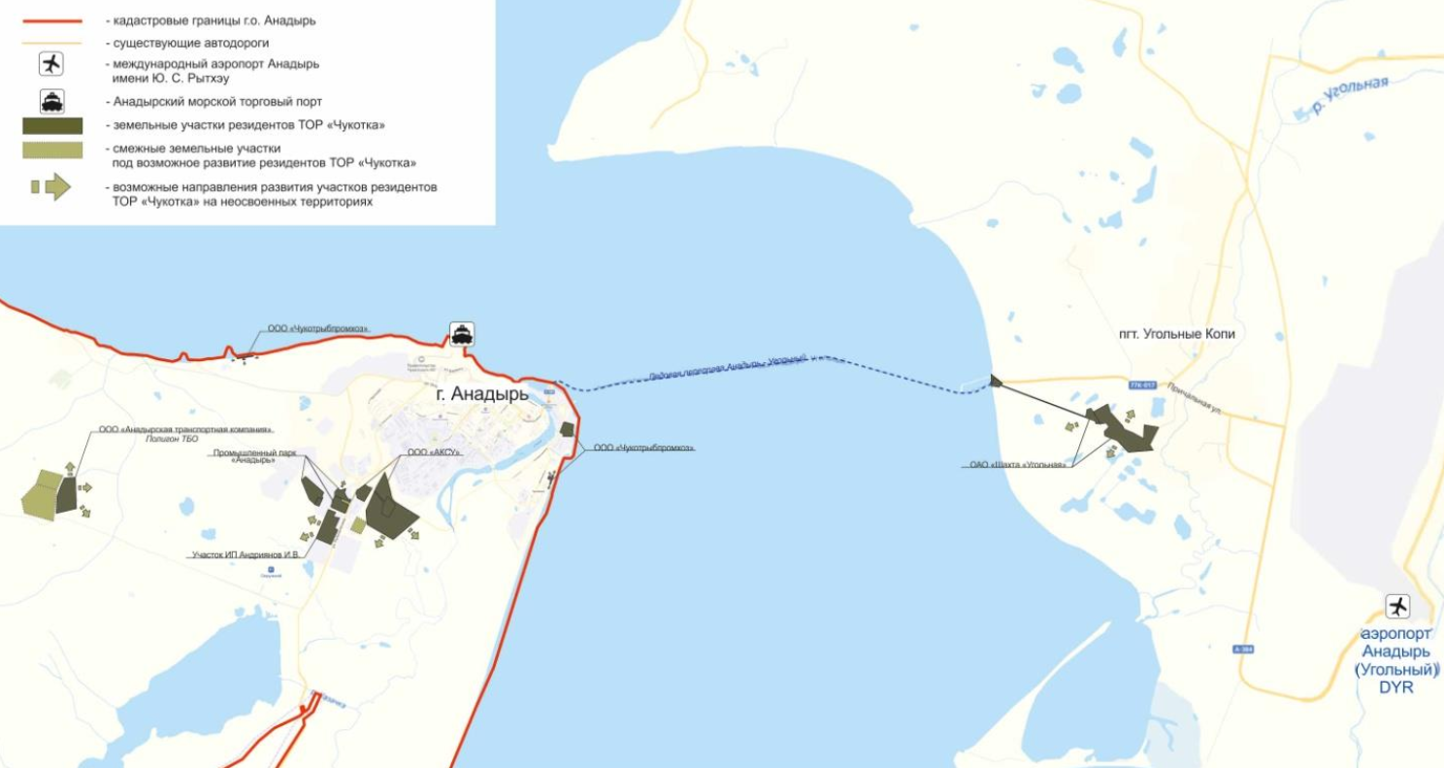
ТОР-Чукотка
ТЕРРИТОРИЯ ОПЕРЕЖАЮЩЕГО РАЗВИТИЯ-ЧУКОТКА
ГОРОДСКОЙ ОКРУГ АНАДЫРЬ
Территория опережающего развития (ТОР)- часть территории Чукотского автономного округа, где установлен особый правовой режим с целью осуществления предпринимательской и иных видов деятельности, призванный сформировать условия, благоприятные для привлечения инвесторов и обеспечить развитие социально-экономической сферы ускоренными темпами.
https://erdc.ru/about-tor/
Инвестиционный профиль городского округа Анадырь

Slide 9
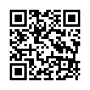
Арктическая зона Российской Федерации
АРКТИЧЕСКАЯ ЗОНА РОССИЙСКОЙ ФЕДЕРАЦИИ
ГОРОДСКОЙ ОКРУГ АНАДЫРЬ
Арктическая зона РФ (АЗРФ) — это часть территории Арктики, на которой действуют особые режимы налогового и административного регулирования.
Внутри АЗРФ действуют налоговые льготы и административные преференции для его резидентов.
https://erdc.ru/about-azrf/
Чукотский автономный округ входит в АЗРФ.
Инвестиционный профиль городского округа Анадырь

Slide 10
меры поддержки для бизнеса и инвесторов
МЕРЫ ПОДДЕРЖКИ ДЛЯ БИЗНЕСА И ИНВЕСТОРОВ
ГОРОДСКОЙ ОКРУГ АНАДЫРЬ
Налоговые льготы
Льготы по земельному налогу резидентам тор-Чукотка или резидентам АЗРФ | Освобождение от уплаты земельного налога в течение первых пяти лет со дня получения ими статуса; Понижение ставки земельного налога на 50 процентов в течение последующих пяти лет
Применение понижающего коэффициента при расчете арендной платы (коэффициенты развития) | для СМП – 0,5; для резидентов ТОР-Чукотка – 0,4; ресурсоснабжающим организациям – 0,25
Инвестиционный профиль городского округа Анадырь

Slide 11
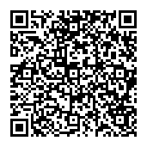
меры поддержки для бизнеса и инвесторов
МЕРЫ ПОДДЕРЖКИ ДЛЯ БИЗНЕСА И ИНВЕСТОРОВ
ГОРОДСКОЙ ОКРУГ АНАДЫРЬ
Имущественная поддержка
Перечень муниципального имущества (земельных участков, зданий, строений, сооружений и нежилых помещений), предназначенного для оказания имущественной поддержки субъектам малого и среднего предпринимательства | В перечень муниципального имущества включены 43 объекта (Постановление Администрации городского округа Анадырь от 30 октября 2024 № 770 «Об утверждении перечня муниципального имущества городского округа Анадырь, свободного от прав третьих лиц (за исключением права хозяйственного ведения, права оперативного управления, а также имущественных прав субъектов малого и среднего предпринимательства), предназначенного для передачи во владение и (или) в пользование на долгосрочной основе субъектов малого и среднего предпринимательства, организациям, образующим инфраструктуру поддержки субъектов малого и среднего предпринимательства, и самозанятым гражданам» )
Иное
Соглашение о защите и поощрении капиталовложений в отношении инвестиционных проектов
Порядок утвержден Постановлением Администрации городского округа Анадырь от 11.09.2024 № 659 «Об утверждении Порядка и условий заключения соглашений о защите и поощрении капитала со стороны городского округа Анадырь»
Инвестиционный профиль городского округа Анадырь

Slide 12
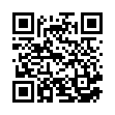
сведения о свободных земельных участках
СВЕДЕНИЯ О СВОБОДНЫХ ЗЕМЕЛЬНЫХ УЧАСТКАХ
В ГОРОДСКОМ ОКРУГЕ АНАДЫРЬ
1 | Земельный участок | Чукотский АО, г. Анадырь, с. Тавайваам | Земельный участок, вид разрешенного использования: под строительство индивидуального гаражного бокса, для гаражного строительства | Площадь 159 кв.м, кадастровый номер 87:05:000021:173
2 | Земельный участок | Чукотский АО, г. Анадырь, ул. Рультытегина | Земельный участок, вид разрешенного использования: под строительство склада | Площадь 1297 кв.м, кадастровый номер 87:05:000006:187
3 | Земельный участок | Чукотский АО, г. Анадырь, ул. Мира, дом 29 | Земельный участок, вид разрешенного использования: под строительство производственной базы | Площадь 2031 кв.м, кадастровый номер 87:05:000005:52
4 | Земельный участок | Чукотский АО г. Анадырь, ул. Ленина, дом 37 | Земельный участок, вид разрешенного использования: бытовое обслуживание | Площадь 32 кв.м, кадастровый номер 87:05:000007:32
5 | Земельный участок | Чукотский АО, г. Анадырь, ул. Рультытегина | Земельный участок, вид разрешенного использования: под склад | Площадь 32 кв.м, кадастровый номер 87:05:000006:254
Инвестиционный профиль городского округа Анадырь

Slide 13
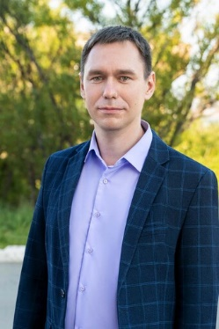
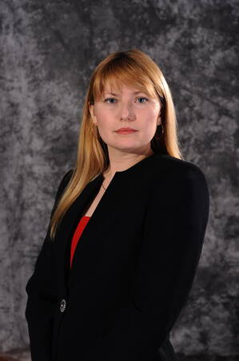
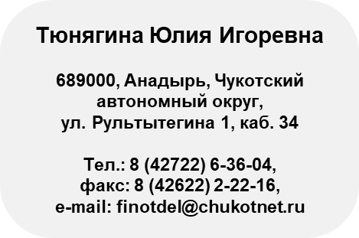
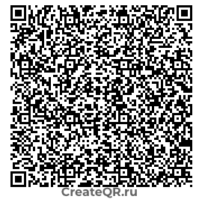
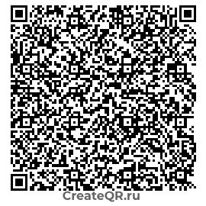
Глава городского округа Анадырь
Инвестиционный уполномоченный
КОНТАКТЫ
Спицын Сергей Борисович
689000, Анадырь, Чукотский автономный округ,
ул. Рультытегина 1
Тел.: 8 (42722) 6-36-00,
факс: 8 (42622) 2-22-16,
e-mail: precedent@rambler.ru
Инвестиционный профиль городского округа Анадырь

